Slide 1
虚拟内存
虚拟内存作为缓存的工具
虚拟内存作为内存管理的工具
虚拟内存作为内存保护的工具
地址翻译
Linux虚拟内存系统示例
内存映射
24320191152514@stu.xmu.edu.cn 程帅洋

Slide 2
虚拟内存
在系统中所有的进程之间是共享CPU和主存这些内存资源的。
问题1. 当进程数量变多时，所需要的内存资源就会相应的增加。可能会导致部分程序没有主存空间可用。
问题2. 由于资源是共享的，那么就有可能导致某个进程不小心写了另一个进程所使用的内存，进而导致程序运行不符合正常逻辑。
为了更加有效的管理内存并少出错，现代系统提供了一种对主存的抽象的概念，叫做虚拟内存(VM)。
虚拟内存提供了三个重要的能力： 缓存，内存管理，内存保护
1. 将主存视为一个存储在磁盘上的地址空间的高速缓存，在主存中只保存活动区域，并根据需要在磁盘和主存之间来回传送数据
2. 为每个进程提供了一致的地址空间，简化内存管理
3. 保护了每个进程的地址空间不被其他进程破坏

Slide 3
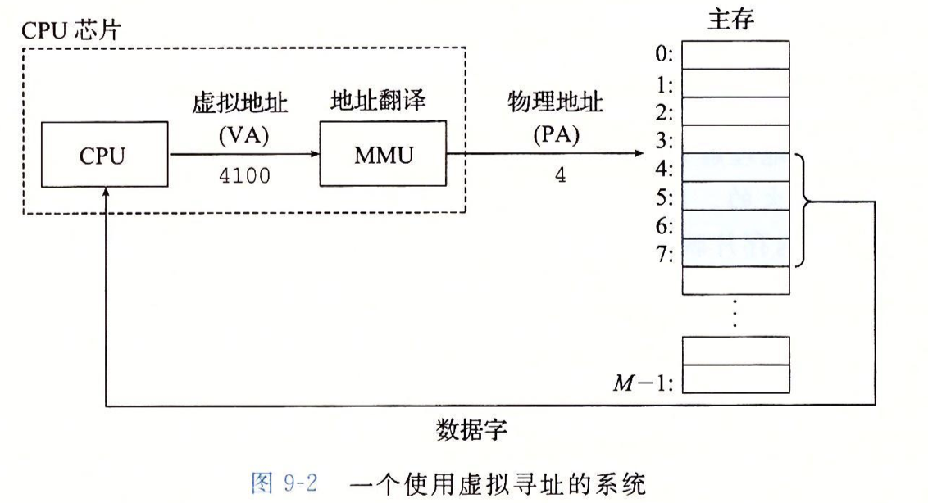
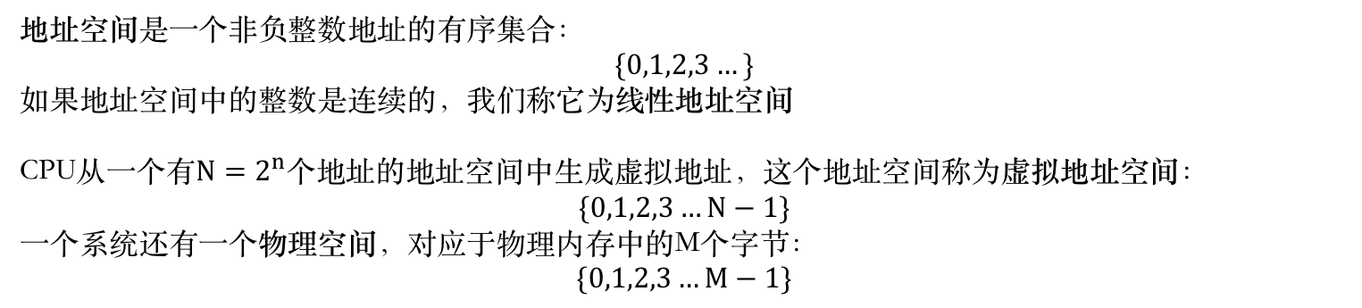
虚拟寻址
使用虚拟寻址，CPU通过生成一个虚拟地址来访问主存。这个虚拟地址在被送到内存之前先通过MMU（内存管理单元）进行地址翻译转换成适当的物理地址。主存根据翻译得到的物理地址读取相应的字节，并将它返回给CPU。
地址空间
地址空间是一个非负整数地址的有序集合：
$$\{0,1,2,3…\}$$
如果地址空间中的整数是连续的，我们称它为线性地址空间
CPU从一个有$N=2^{n}$个地址的地址空间中生成虚拟地址，这个地址空间称为虚拟地址空间：
$$\{0,1,2,3…N−1\}$$
一个系统还有一个物理空间，对应于物理内存中的M个字节：
$$\{0,1,2,3…M−1\}$$

Slide 4
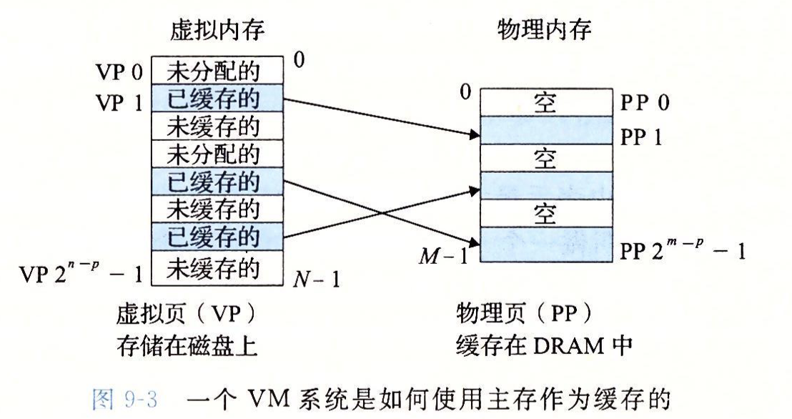
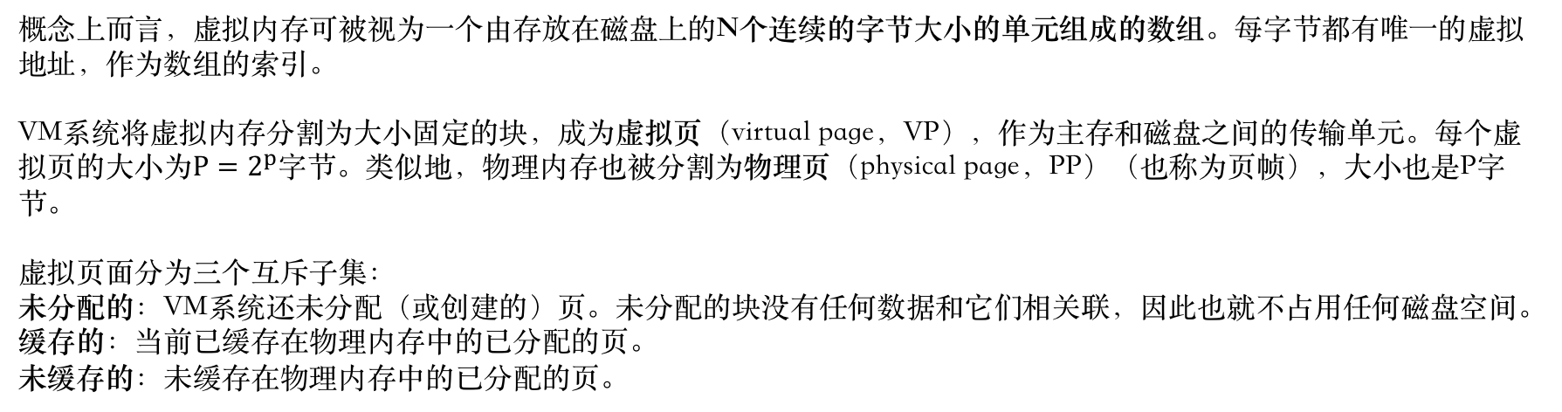
1. 虚拟内存作为缓存的工具
概念上而言，虚拟内存可被视为一个由存放在磁盘上的N个连续的字节大小的单元组成的数组。每字节都有唯一的虚拟地址，作为数组的索引。
VM系统将虚拟内存分割为大小固定的块，成为虚拟页（virtual page，VP），作为主存和磁盘之间的传输单元。每个虚拟页的大小为$P=2^{p}$字节。类似地，物理内存也被分割为物理页（physical page，PP）（也称为页帧），大小也是P字节。
虚拟页面分为三个互斥子集：
未分配的：VM系统还未分配（或创建的）页。未分配的块没有任何数据和它们相关联，因此也就不占用任何磁盘空间。
缓存的：当前已缓存在物理内存中的已分配的页。
未缓存的：未缓存在物理内存中的已分配的页。
如左图：有8个虚拟页。
虚拟页0和3未分配，因此在磁盘上还不存在。
虚拟页1、4和6被缓存在物理内存中。
页2、5和7已经被分配了，但是当前并未缓存在主存中。

Slide 5
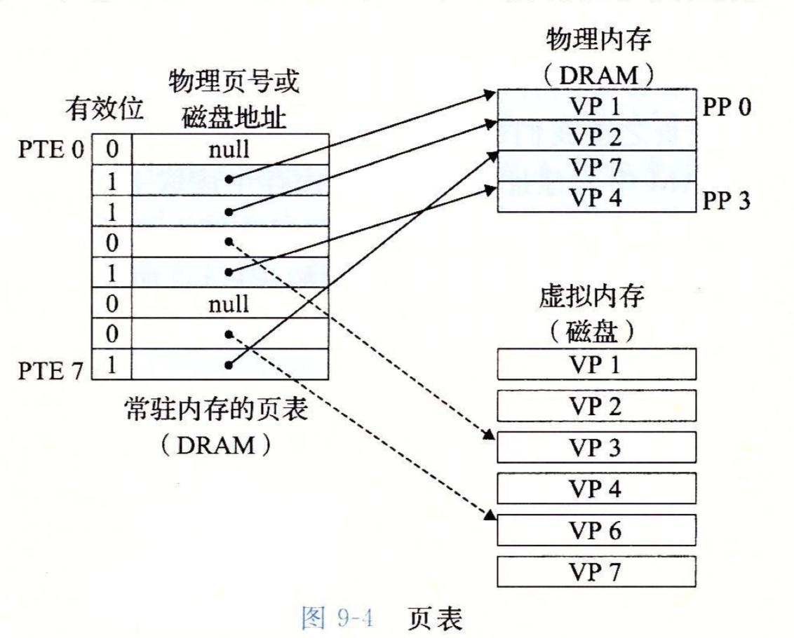
1.1 页表
页表就是记录了虚拟页和物理页映射关系的一种数据结构。每次地址翻译硬件将一个虚拟地址转换为物理地址时，都需要读取页表。
左图展示了一个页表的基本组织结构。
虚拟地址空间中的每个页在页表中一个固定偏移量处都有一个页表条目(PTE)。假设一个PTE由一个有效位和一个n位地址字段组成的。有效位表示该虚拟页当前是否缓存在主存（DRAM）中。如果设置了有效位，那么一个空地址表示这个虚拟页还未被分配。否则，这个地址就指向该虚拟页在磁盘上的起始位置。
图中展示了8个虚拟页和4个物理页:
四个虚拟页(VP1、VP2、VP7和VP4)当前被缓存在DRAM（虚拟内存系统的缓存，它在主存中缓存虚拟页）中。
两个页（VP0、VP5）还未被分配。
而剩下的页（VP3和VP6）已经被分配了，但还未被缓存在DRAM中。

Slide 6
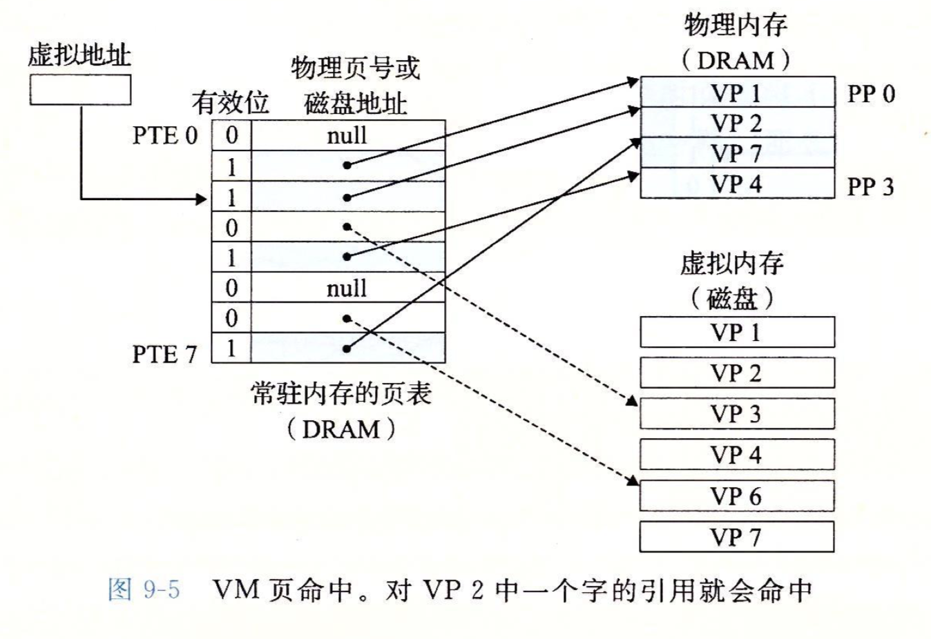
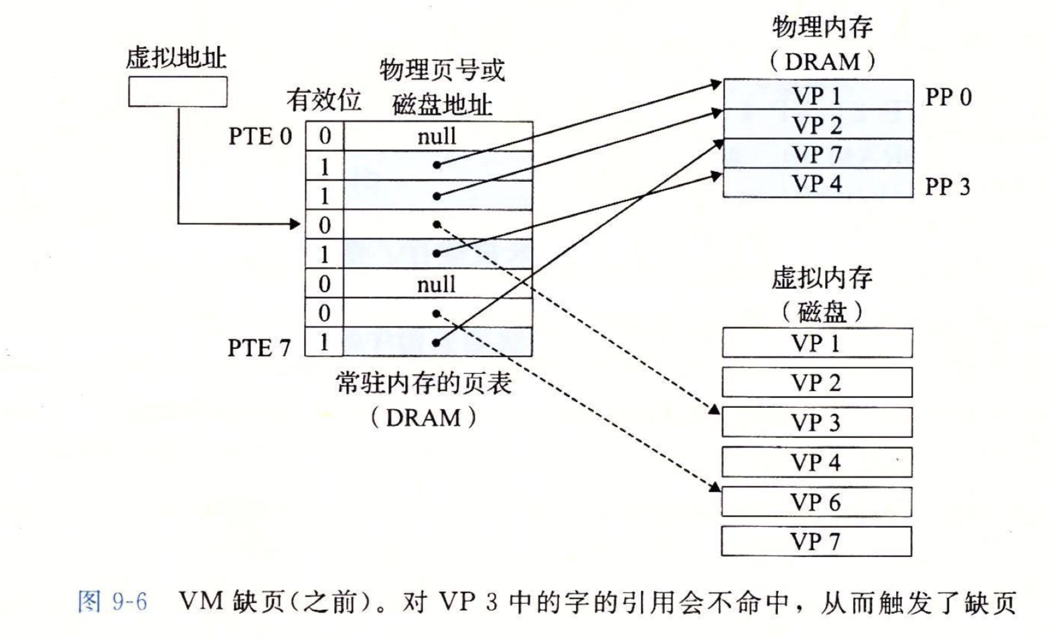
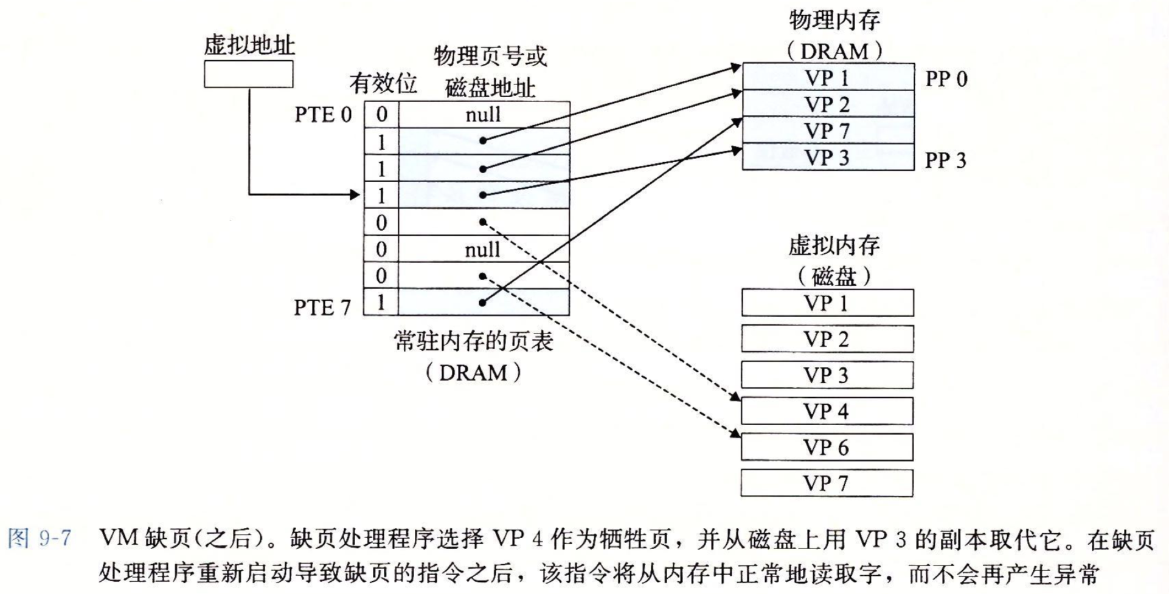
1.2 页命中
页命中是指，该虚拟页面是缓存的。
如图，VP2被缓存在DRAM中。当CPU想要读取包含在VP2中的虚拟页的一个字时，地址翻译硬件将虚拟地址作为索引并根据页表中的PTE2来定位其物理地址，之后通过内存总线读取它。系统通过PTE2中标志位判定VP2是已经缓存在DRAM中。
1.3 缺页
DRAM中缓存不命中称为缺页。
图9-6展示了在缺页之前的页表状态的一个示例。CPU引用了VP3的一个字，VP3并未被缓存在DRAM中。地址翻译硬件从内存中读取PTE3，从有效位推断出VP3未被缓存，进而触发了一个缺页异常。
缺页异常调用内核中的缺页异常处理程序，该程序会选择一个牺牲页，图例中就是存放在PP3中的VP4。如果VP4已经被修改了，那么内核就会将它复制回磁盘。无论如何，内核都会修改VP4的页表条目PTE4，反映出VP4不再缓存在主存中这一事实。
然后，内核会从磁盘复制VP3到内存中的PP3，更新PP3，随后返回。当异常处理程序返回时，它会重新启动导致缺页的指令，该指令会把导致缺页的虚拟地址重发送到地址翻译硬件。但是现在，VP3已经缓存在主存中了，页命中也能由地址翻译硬件正常处理。

Slide 7
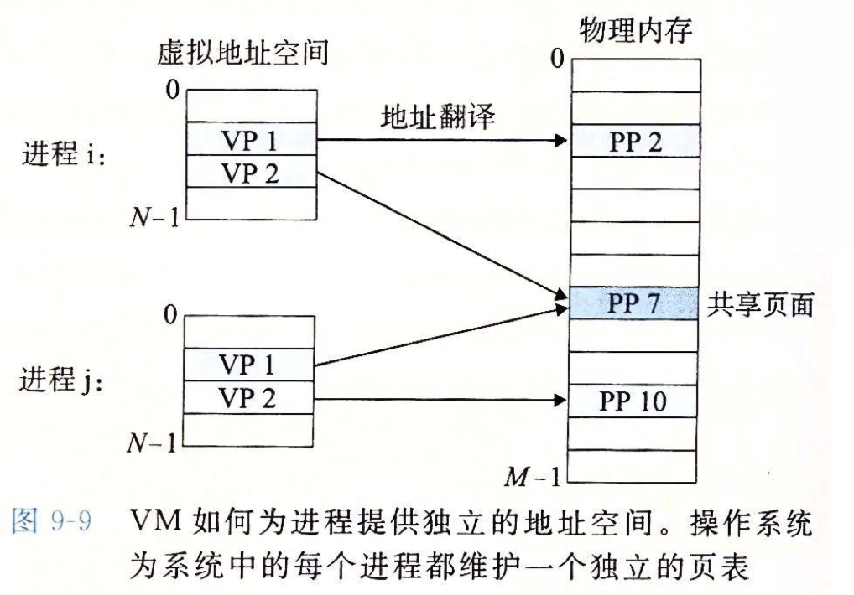
2. 虚拟内存作为内存管理的工具
操作系统为每个进程提供一个独立的`页表`，因而也就是独立的虚拟地址空间。
如上图所示，进程i的页表将VP1映射到PP2，VP2映射到PP7。相似的，进程j将VP1映射到PP7，VP2映射到PP10。注意，多个虚拟页面可以映射到同一个`共享的物理页面`上。
按需页面调度和独立的虚拟地址空间的结合，对系统内存的使用和管理造成了深远的影响。VM简化了加载和链接、代码和数据的共享，以及应用程序的内存分配。

Slide 8
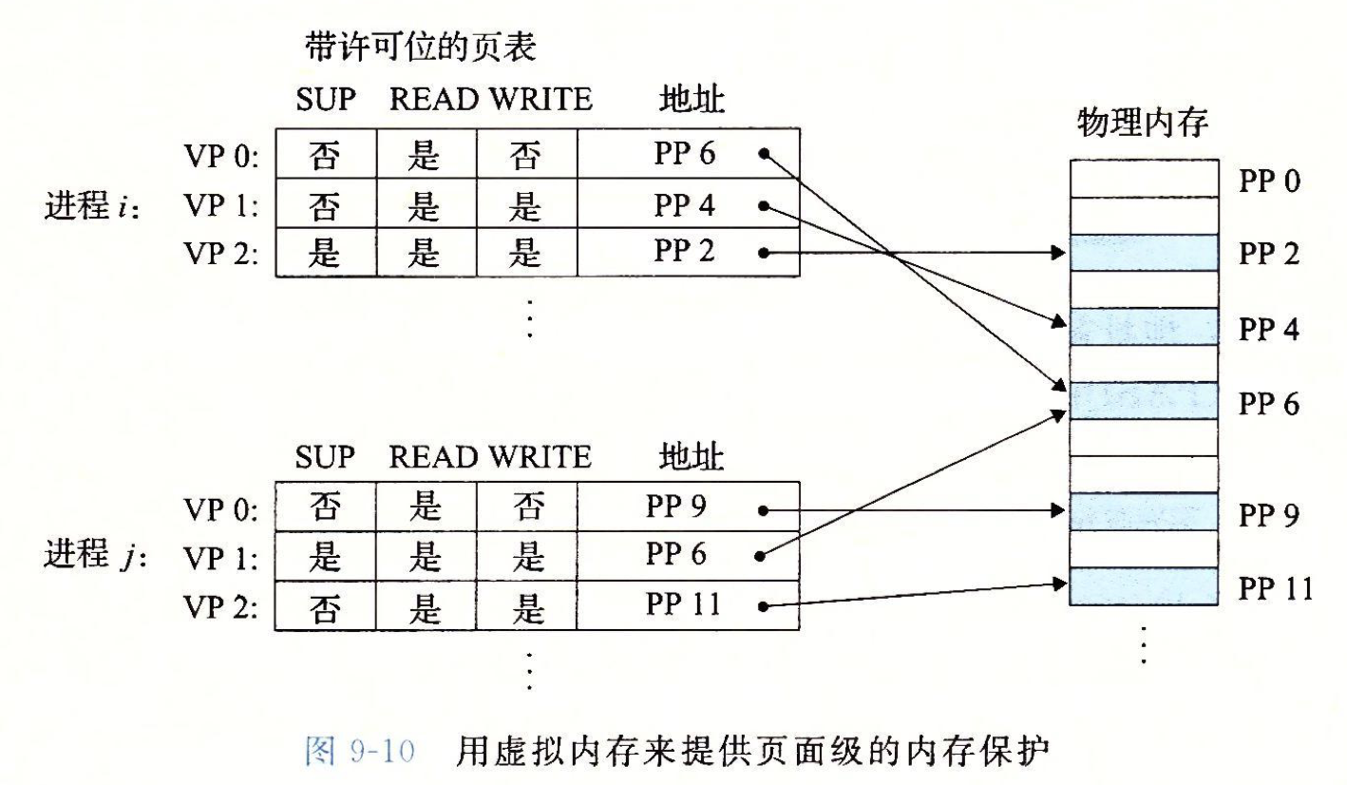
3. 虚拟内存作为内存保护的工具
操作系统会控制进程对内存系统的访问，例如：
1. 不允许一个用户进程修改它的只读代码段；
2. 不允许用户进程读或修改任何内核中的代码和数据结构；
3. 不允许用户进程读或写其他进程的私有内存；
4. 不允许用户进程修改任何其他进程共享的虚拟页表
而提供独立的地址空间是的区分不同进程的私有内存变得容易。但是，地址翻译机制可以从一种自然的方式扩展到提供更好的访问控制。CPU每次生成一个地址时，地址翻译硬件都会读一个PTE。所以通过在PTE上添加额外的许可位来控制对一个虚拟页面内容的访问十分简单。
上图中，在每个PTE中添加了三个许可位。SUP位表示进程是否必须运行在内核模式下才能访问该页。运行在内核模式下的进程可以访问任何页面，但运行在用户模式中的进程只允许访问那些SUP为0的页面。READ和WRITE位控制对页面的读和写访问。例如，如果进程i运行在用户模式下，那么它有读VP0和读写VP1的权限。然而，不允许访问VP2。
如果一条指令违反了这些许可条件，那么CPU就会触发一个一般保护故障，将控制传递给一个内核中的异常处理程序。Liunx中一般将这种异常报告为段错误（segmentation fault）。

Slide 9
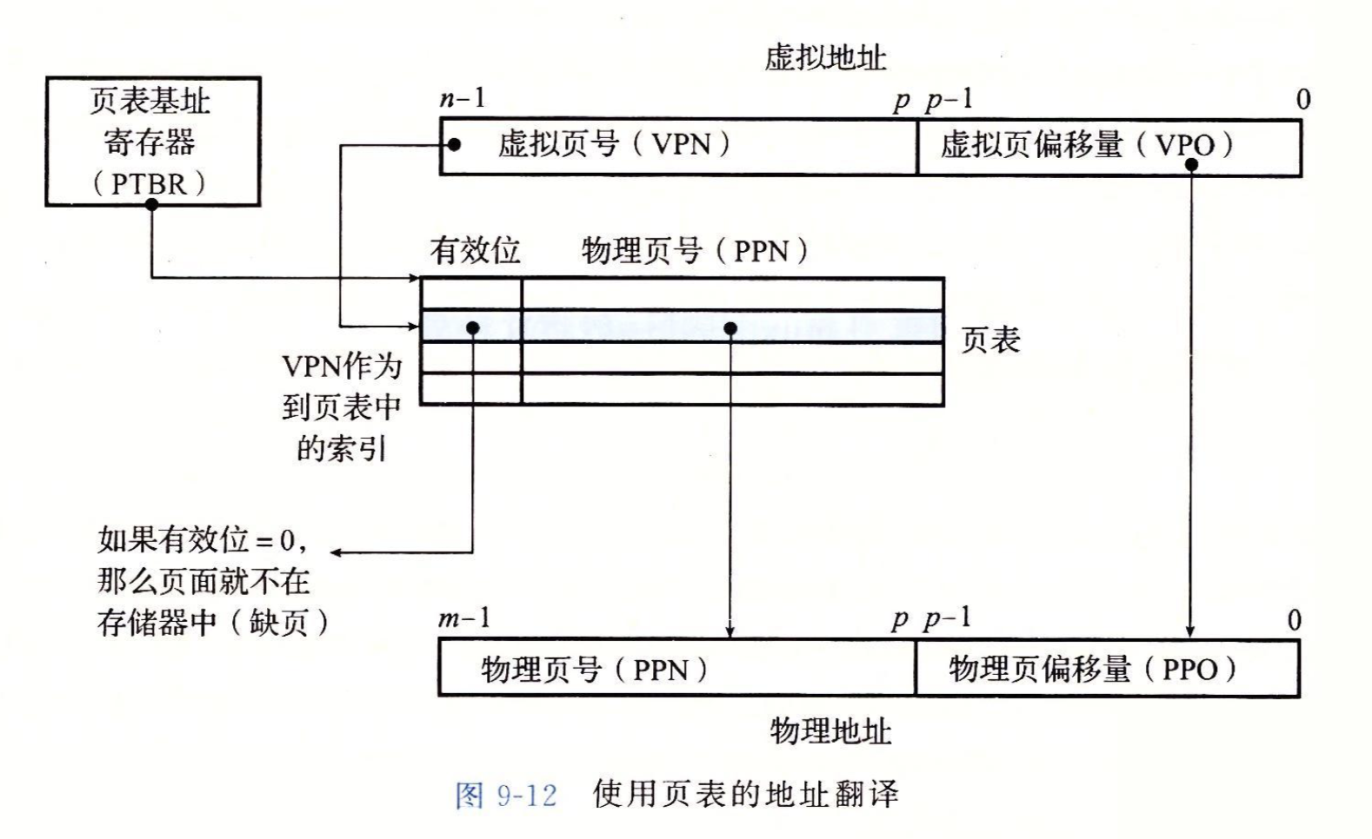
4. 地址翻译
形式上说，地址翻译是一个N元素的虚拟地址空间中的元素和一个M元素的物理地址空间中元素间的映射。下图展示了如何利用页表来实现这种映射
CPU中的一个控制寄存器，页表基址寄存器（Page Table Base Register，PTBR）指向当前页表。N位的虚拟地址包含两个部分：一个p位的虚拟页面偏移（Virtual Page Offset，VPO）和一个（n-p）位的虚拟页号（Virtual Page Number，VPN）。MMU利用VPN来选择适当的PTE。例如，VPN0选择PTE0，VPN1选择PTE1，以此类推。将页表条目中物理页号（Physical Page Number，PPN）和虚拟地址中的VPO串联起来，就得到相应的物理地址。注意，因为物理和虚拟页面都是P字节的，所以物理页面偏移（Physical Page Offset，PPO）和VPO是相同的。

Slide 10
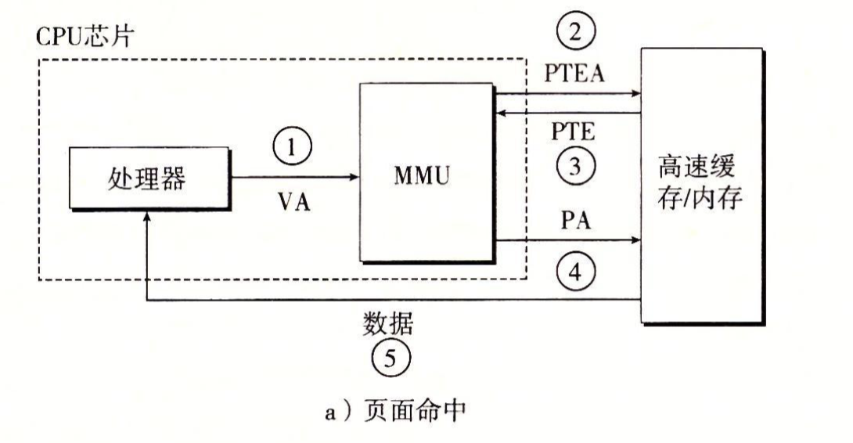
下图展示了当页面命中时，CPU硬件执行的步骤：
第1步：处理器生成一个虚拟地址，并把它传送给MMU
第2步：MMU生成PTE地址，并从高速缓存/主存请求得到它
第3步：高速缓存/主存向MMU返回PTE
第4步：MMU构造物理地址，并把它传送给高速缓存/主存
第5步：高速缓存/主存返回所请求的数据字给处理器

Slide 11
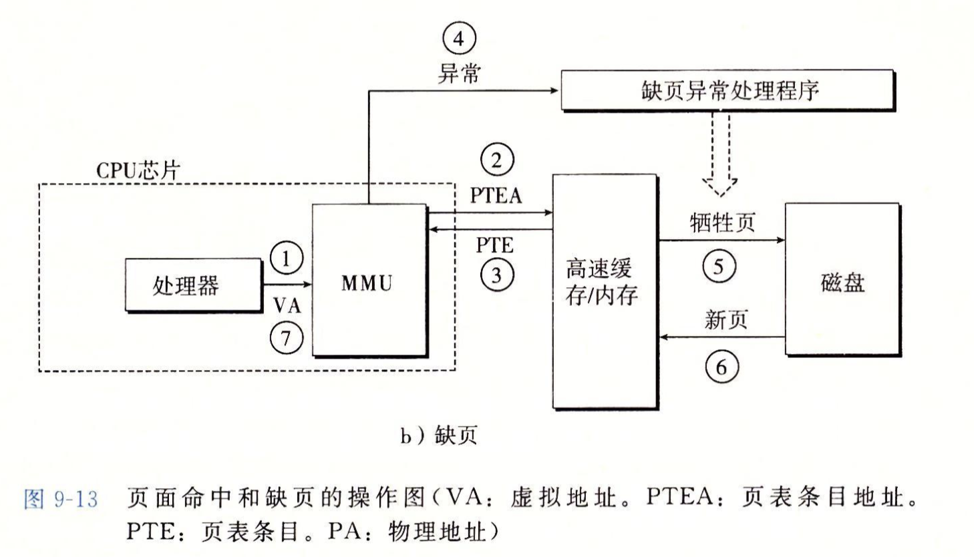
页面命中完全是由硬件来处理的。而处理缺页要求硬件和操作系统内核协作完成
第1步到第3步和页面命中时的1-3步完全相同
第4步：PTE中的有效位是0，所以MMU触发了一次异常，传送CPU中的控制到操作系统内核中的缺页异常处理程序
第5步：缺页处理程序确定出物理内存中的牺牲页，如果这个页面已经被修改了，则把它换出到磁盘
第6步：缺页处理程序页面调入新的页面，并更新内存中的PTE
第7步：缺页处理程序返回到原来的进程，再次执行导致缺页的指令

Slide 12
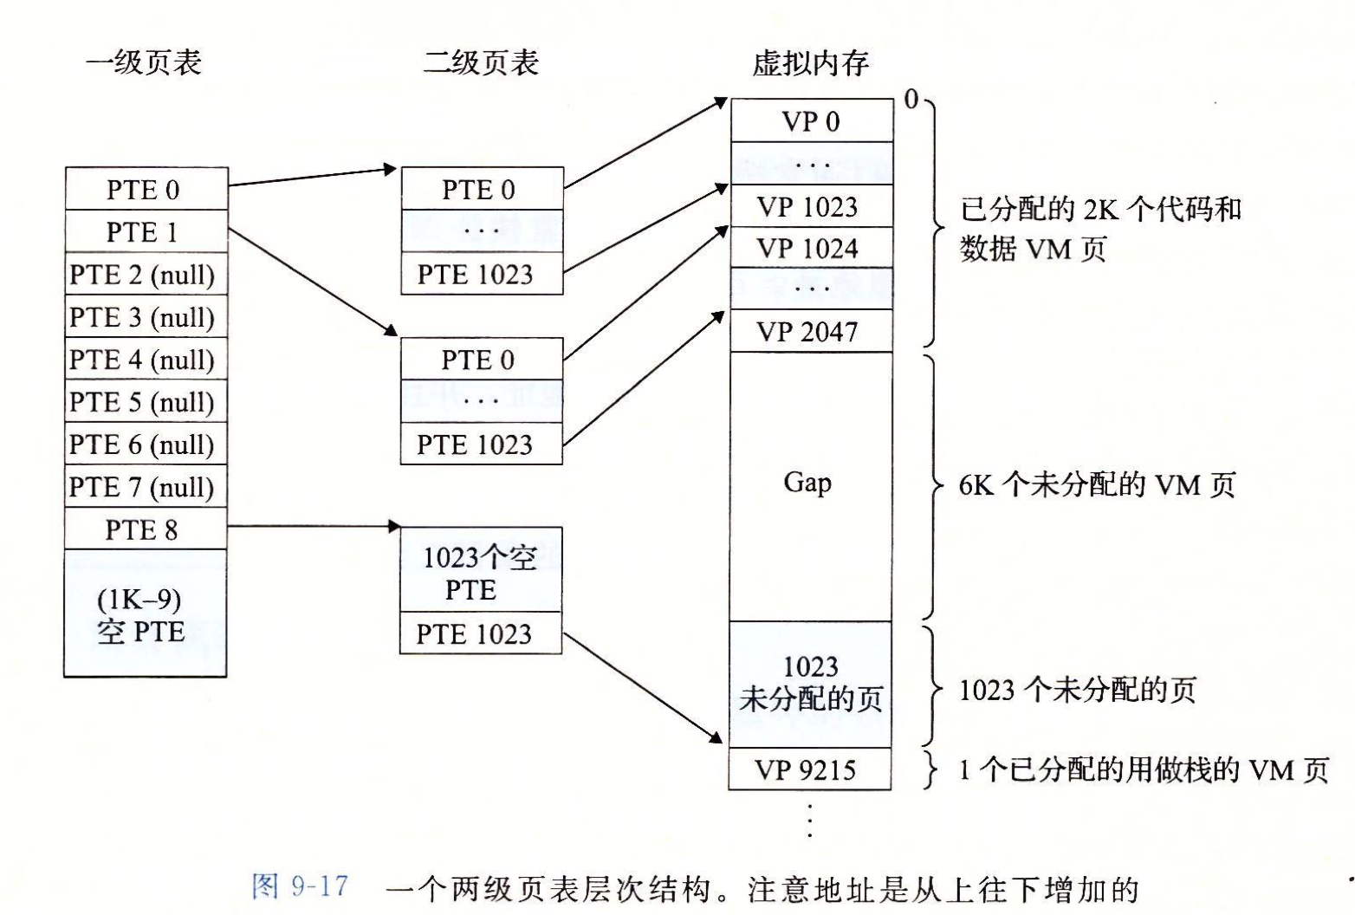
4.1 多级页表
多级页表，即具有层式结构的页表。以下是多级页表的一个示例：
假设32位的虚拟地址空间: 被分为4kb的页，而每个页表条目都是4字节。还假设在这一时刻，虚拟地址空间有如下形式：内存的前2k个页面分配给了代码和数据，接下来的6k个页面还为分配，在接下来的1023个页面也为分配，接下来的1个页面分配给了用户栈。图9-17为我们展示了如何为这个虚拟地址空间构造一个两级的页表层次结构。
一级页表中的每个PTE负责映射虚拟地址空间中的一个4MB的片，这里每一个片都是由1024个连续的页面组成。
如果片i中的每个页面都未被分配，那么以及PTE i就为空。例上图中片2～7是未被分配的。
如果片i中至少有一个页是被分配了的，那么一级PTE i就指向一个二级页表的基址。
例上图中片0、1和8的所有或者部分已被分配，所以它的一级PTE就指向二级页表。
二级页表中的每个PTE都负责映射一个4KB的虚拟页面，就像我们查看只有一级的页表一样。
这样的好处是：第一，如果一级页表中的一个PTE是空的，那么相应的二级页表就不会存在；第二，只有一级页表才总是需要在主存中。这从两个方面减少了内存要求

Slide 13
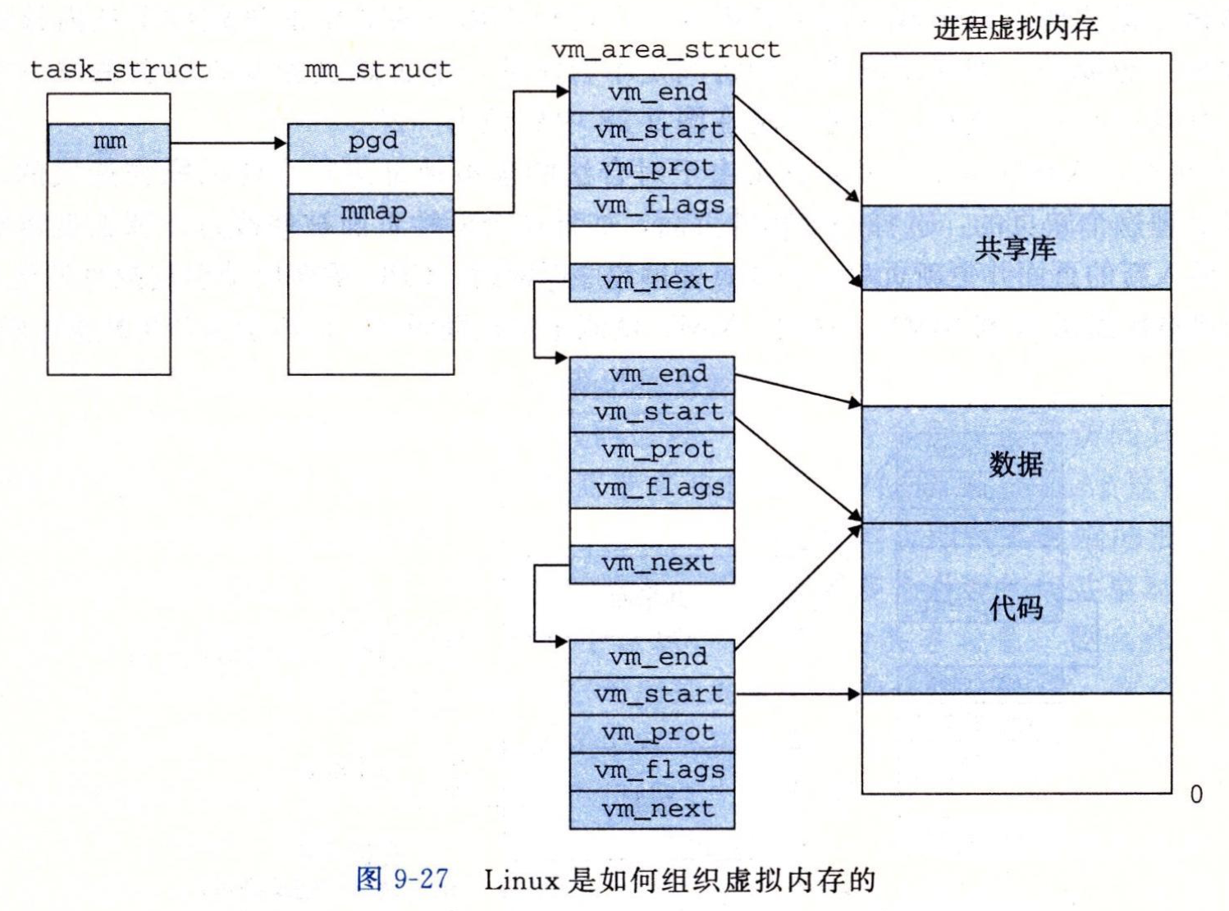
5. Linux虚拟内存系统示例
对Linux虚拟内存做一个描述，使你能够大概了解一个实际的操作系统是如何组织虚拟内存，以及如何处理缺页的。
5.1 Linux虚拟内存区域
Linux将虚拟内存组织成一些区域的集合。一个区域就是已分配的虚拟内存的连续片，这些页是以某种方式相关联的。
下图强调了记录一个进程中虚拟内存区域的内核数据结构。内核为系统中每个进程维护一个单独的任务结构。任务结构中的元素包含或者指向内核运行该进程所需要的所有信息。
如左图，任务结构中的一个条目指向mm_struct，他描述了虚拟内存的当前状态。其中pgd指向第一级页表的基址，而mmap指向一个 vm_area_structs（区域结构）的链表，其中每个vm_area_structs都描述了当前虚拟地址空间的一个区域，当内核运行这个进程时，就将pgd存放在CR3控制寄存器中。
一个具体的区域结构包括了以下字段：
vm_start: 区域起始处
vm_end: 区域结束处
vm_prot: 描述这个区域内包含的所有页的读写许可权限
vm_flags: 描述这个区域的页面是与其他进程共享的，还是这个进程私有的
vm_next: 指向链表中下一个区域结构

Slide 14
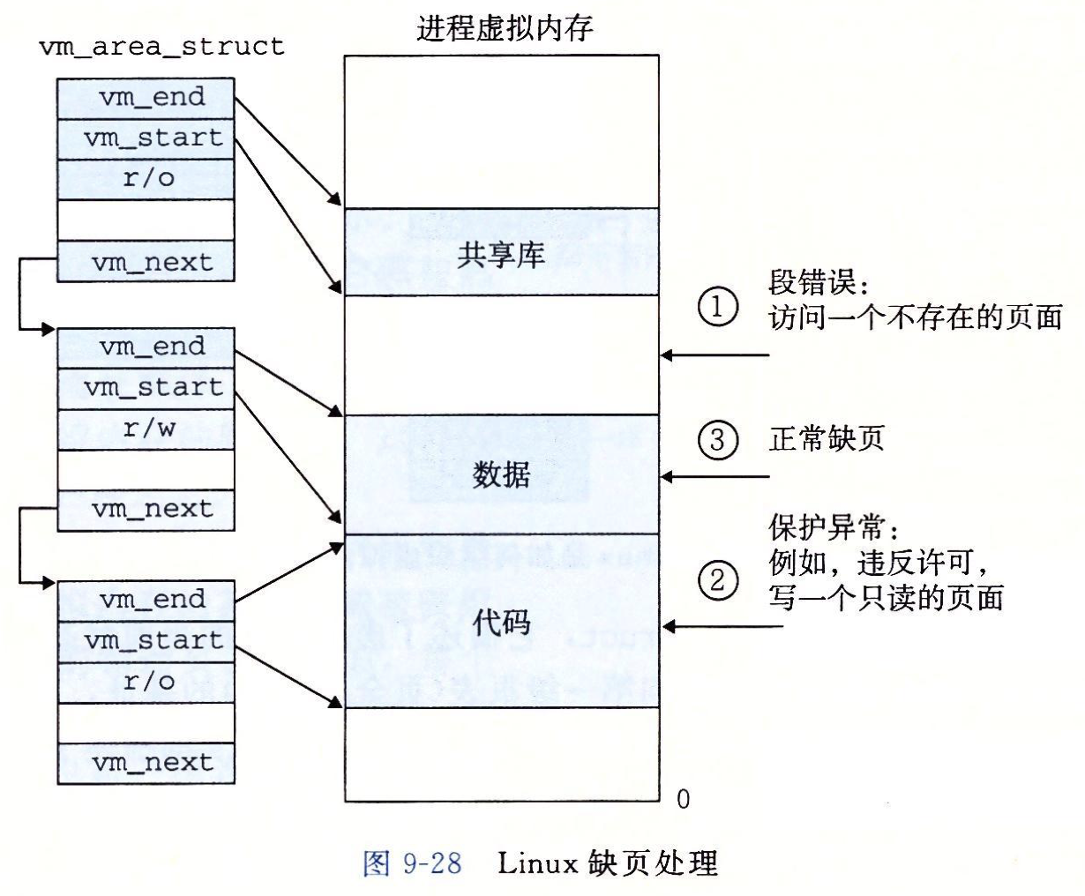
5.2 Linux缺页异常处理
假设MMU在试图翻译某个虚拟地址A时，触发了一个缺页。这个异常导致控制转移到内核的缺页处理程序，处理程序随后就会执行以下步骤：
虚拟地址A是合法的吗？如果不合法，那么缺页处理程序就触发一个段错误，从而终止这个进程。
试图进行的内存访问是否合法？即进程是否有权限执行这个操作？如果不合法，缺页处理程序就会触发一个保护异常，终止这个进程。
到了这步，内核就已知道这个缺页是由于对合法的虚拟地址进行合法的操作造成的。他就会选择一个牺牲页面，如果这个页面被修改过，那么就将它交换出去，换入新的页面并更新页表。当缺页处理程序返回时，CPU重新启动引起缺页的指令，这条指令将再次发送A到MMU。这次，MMU就能正常的翻译A了。

Slide 15
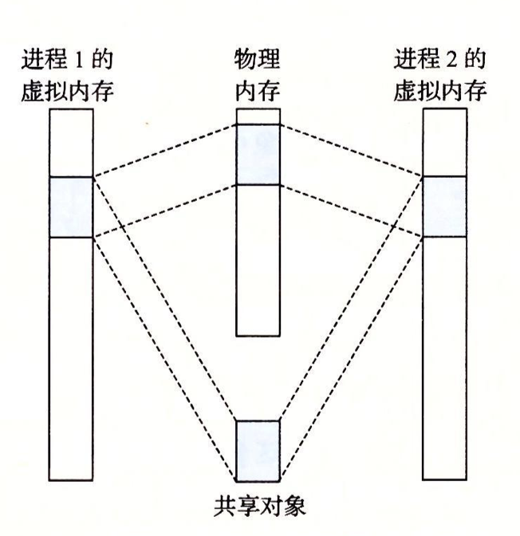
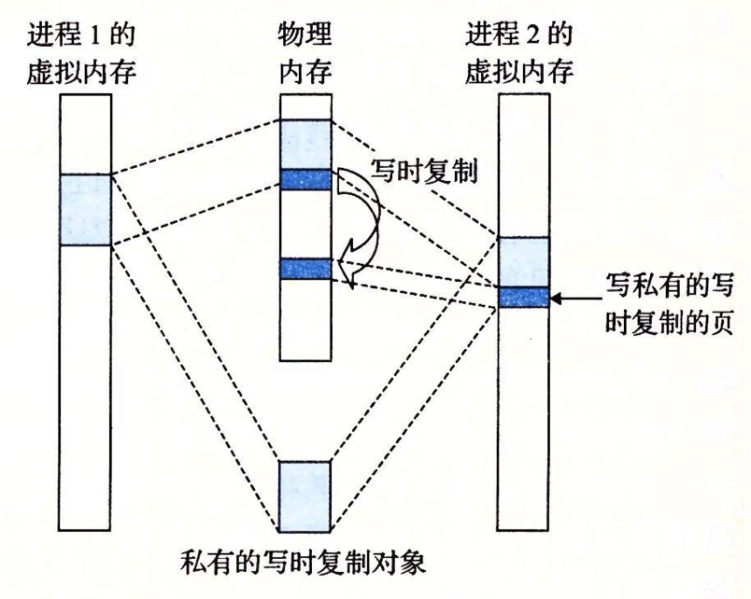
6. 内存映射
Linux通过将一个虚拟内存区域与一个磁盘上的对象关联起来，也就是一个文件到一块内存的映射。
6.1 共享对象
6.2 写时复制
已知进程这一抽象能够为每个进程提供自己私有的虚拟地址空间，但是如果许多进程有同样的只读代码区域，比如相同的库函数，如果每个进程拥有一份副本，那太浪费空间了，所以内存映射提供了机制来控制多个进程共享对象。
如果有多个调用者同时请求相同资源（如内存或磁盘上的数据存储），他们会共同获取相同的指针指向相同的资源，直到某个调用者试图修改资源的内容时，系统才会真正复制一份专用副本（private copy）给该调用者，而其他调用者所见到的最初的资源仍然保持不变。

Slide 16
6.3 fork函数
创建一个带有自己独立虚拟地址空间的新进程。
用来加载和执行程序。
用来创建新的虚拟内存区域，并将对象映射到这些区域中。
6.4 execve函数
6.4 mmap函数

